Slide 1


Youtube: R-Ladies Global

Slide 2
R-Ladies Hedefleri
Kadınları R kodları yazmaya, paket geliştirmeye ve R konferanslarına konuşmacı olarak katılmaya teşvik etmek.
R kullanan ve geliştiren kadınlarla bir iletişim ortamı sağlamak.
Konferans, calistay gibi etkinliklerde R kullanan kadınları davet etmek isteyenler icin bir nevi rehber oluşturmak.

Slide 3
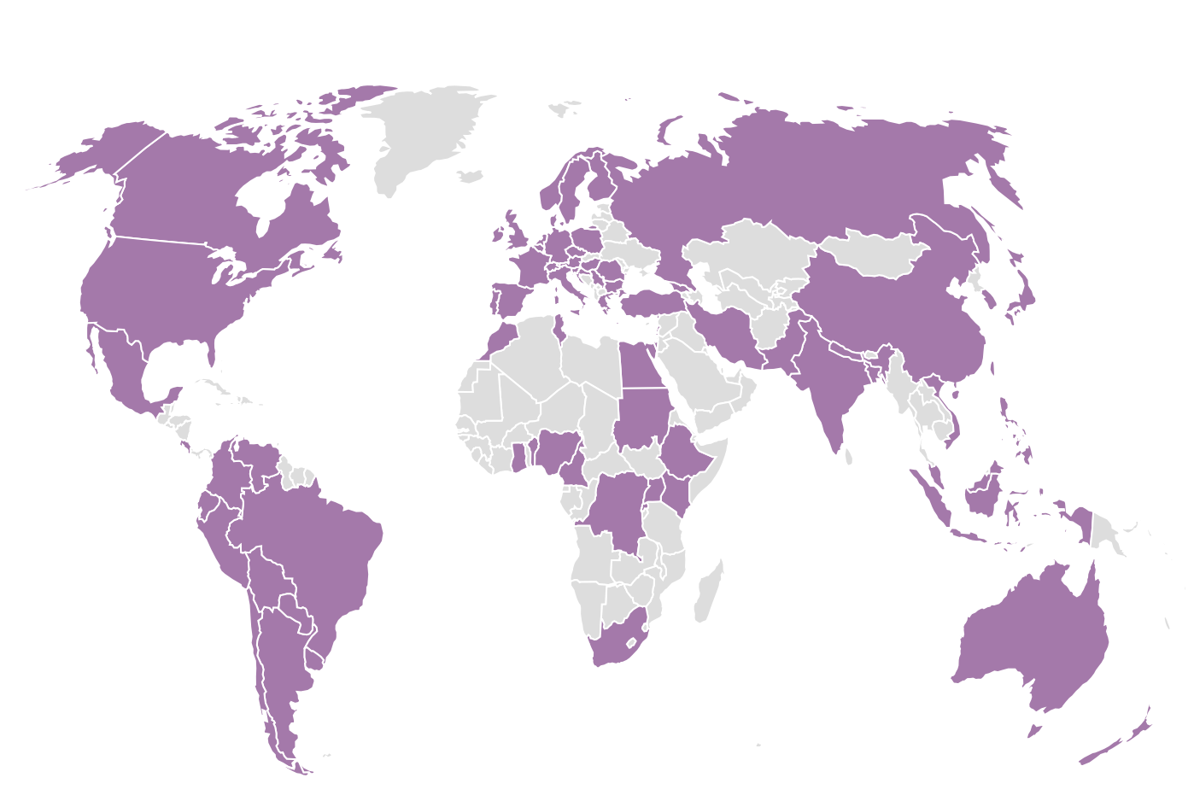
R-Ladies Global

Slide 4
R-Ladies Global
57,000
Üye
73
Ülke
311
Sehir
Notes:
Based on the January 2020 data, we made more than 1500 events in 6 years all around the world!

Slide 5

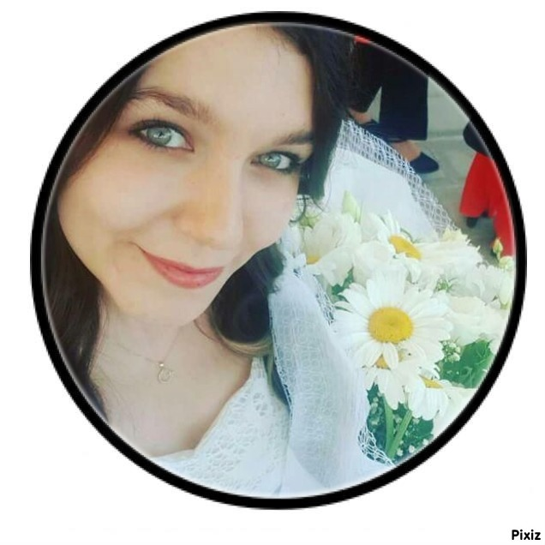
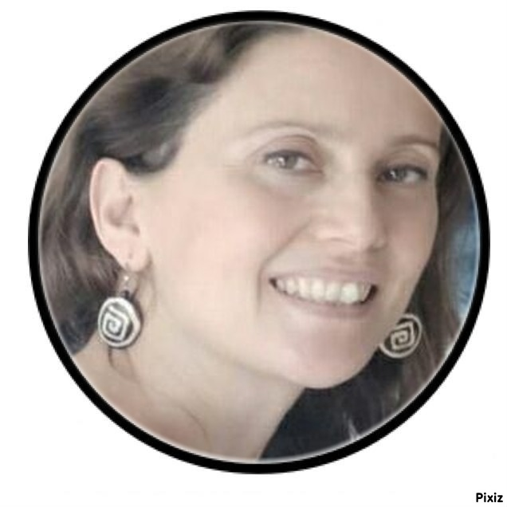
R-Ladies Türkiye
R-LADIES İSTANBUL
R-LADIES ANKARA
R-LADIES ESKİŞEHİR
Hazel Kavili
Mubina İpek
Betül Kan Kılınç
Kuruluş: Eylül 2016
31. Etkinlik
Kuruluş: Haziran 2019
8. Etkinlik
Kuruluş:
Ekim 2019
3. Etkinlik
Notes:
And those are the numbers for R-Ladies Helsinki, and hopefully we’ll grow more and more!

Slide 6



Bizi Takip Edin!
@RLadiesIstanbul
R-Ladies Istanbul
@RLadiesAnkara
R-Ladies Ankara
@ rladiesankara
@RLadiesEskisehR
R-Ladies Eskisehir

Slide 7
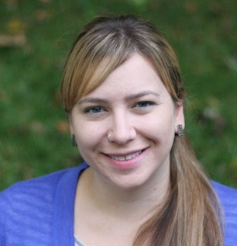
Webinarda Bugün
“Tidyverse ile Verilerinize Ceki Düzen Verin”
Mine Cetinkaya-Rundel
Profesor, Edinburgh & Duke Universitesi
Profesyonel Egitmen, RStudio

